Slide 1
基于Scrapy的WebUI——需求评审
19级B组
2020-04-10
汪凌风 明 昊
汪丽萍 郑泽西
闫奕涛 邵志钧

Slide 2
目录
本周的工作
上周问题的处理
需求规格说明书的自评自改
组间互评审
实验6-8展示
下周计划

Slide 3
本周的工作
进行了两次会议
对上周汇报出现的问题进行了处理
根据需求检查单对需求规格说明书按照分工进行了组内检查并修改
按照分工对A,I组的需求规格说明书进行了检查并给出评审意见
对其他组提出的评审意见进行讨论并做出相应的修改
讨论了第二次实验的评分准则并进行了评分

Slide 4
上周问题的处理
规范了文档文件的命名，增加了组别
定义了全体成员的概念
新增了一些之前参考过的资料
将WebUI的用户细化为代码用户与非代码用户

Slide 5
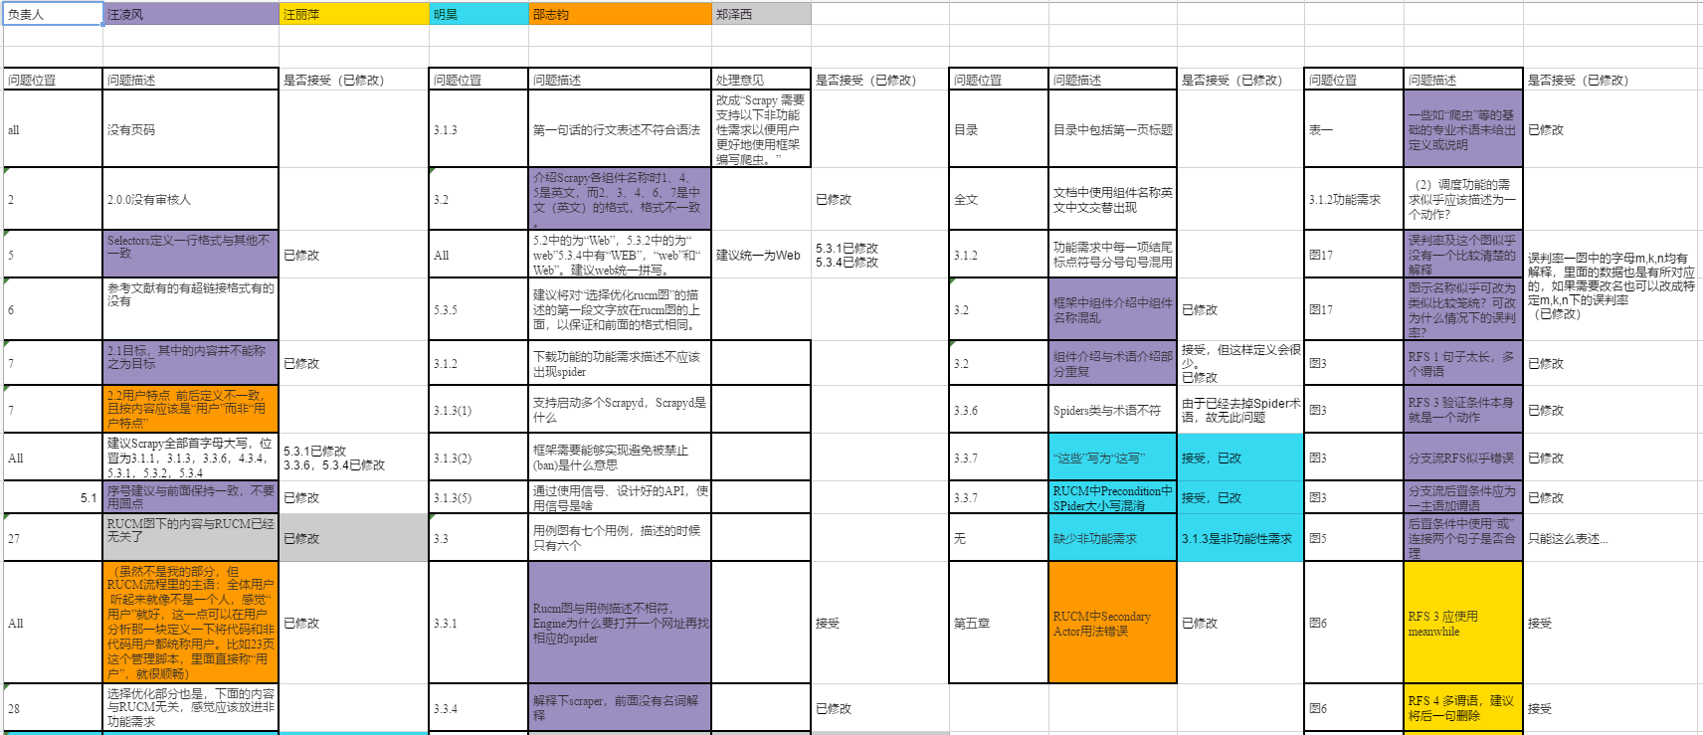
需求规格说明书的自评自改

Slide 6
组间互评审
组别 | 提出评审意见
A | 42
I | 32
组别 | 获得评审意见 | 接受 | 部分接受 | 不接受 | 延迟修改
C | 13 | 10 | 2 | 1 | 0
D | 17 | 13 | 1 | 2 | 1

Slide 7
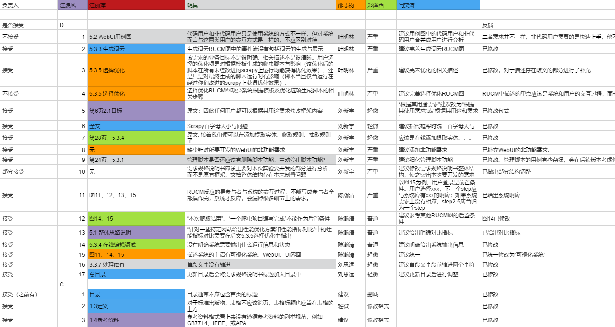
对评审意见的讨论与修改

Slide 8
对评审意见的讨论与修改
序号 | 问题位置 | 问题描述 | 严重性 | 处理意见 | 是否接受 | 回应
8 | 图1 | 中文文档中出现的英文图片应当有适当的中英文对照注释 | 建议 | 添加中英文对照注释 | 不接受 | 事实上已经有了，在定义部分和组件解释部分已经覆盖所有的单词
9 | 全文表格 | 除非是专有名词，否则不应出现中英文混杂的现象 | 轻微 | 修改中英文 | 部分接受 | RUCM图中修改，但文本表格中确实都是专有名词
10 | 3.3.4 下载页面 | “中间件的职责”这段话表述过于口语化，建议直接绘图表示 | 建议 | 添加示意图 | 部分接受 | 改动语句，但是RUCM图部分感觉不应再有这种图了
11 | 3.3.7处理item | “在已经从指定网页爬取到需要的内容之后”段落没有缩进 | 轻微 | 修改格式 | 接受 | 已修改
12 | 4.3.2软件接口 | 标准的开发文档应当注明具体接口，而非简单列举一个软件名 | 轻微 | 增添内容 | 接受 | 已修改
序号 | 问题位置 | 问题描述 | 严重性 | 处理意见 | 是否接受 | 回应
1 | 5.2 WebUI用例图 | 代码用户和非代码用户只是使用系统的方式不一样，但对系统而言与这两类用户的交互方式是一样的，不应区别对待 | 严重 | 建议用例图中的代码用户和非代码用户合并成用户进行分析 | 不接受 | 二者需求并不一样，非代码用户需要的是快速上手，他不会去编码。代码用户所有功能都可能使用。可能在命名方式上存在一些问题，但是认为不应该将二者合并
4 | 5.3.5 选择优化 | 选择优化RUCM图缺少系统根据模板及优化选项生成脚本的相关步骤 | 严重 | 建议完善选择优化RUCM图 | 不接受 | RUCM中描述的重点应该是系统和用户的交互过程，而非其中更为细致的算法部分。
10 | 无 | 需求规格说明书应该主要对本次实验要开发的部分进行分析，而不是原有框架，文档整体结构存在本末倒置问题 | 严重 | 建议修改需求规格说明书整体结构，使之突出本次要开发的需求 | 部分接受 | 已修改目录结构
9 | 第24页，5.3.1 | 管理脚本是否还应该有删除脚本功能，主动停止脚本功能？ | 严重 | 建议细化管理脚本功能 | 延迟修改 | 已修改。管理脚本的用例有些杂糅，会在后续版本考虑修改
8 | 无 | 缺少针对所要开发的WebUI的非功能需求 | 严重 | 建议添加非功能需求 | 接受 | 已补充WebUI的非功能需求。

Slide 9
文档修改记录
1.1.2 | 2020.4.3 | 修改了RUCM图，增加了参考文献，修改部分英文格式问题 | 明昊 | 汪凌风
2.0.0 | 2020.4.4 | 修改了用例图、RUCM图及其说明、参考文献 | 全体成员 | 闫奕涛
2.1.0 | 2020.4.5 | 根据评审表自我检查，修改了文字标准、格式和图表等 | 全体成员 | 闫奕涛
2.1.1 | 2020.4.6 | 增加页码，修改3.1描述，增加词云实现描述 | 闫奕涛 | 闫奕涛
2.2.0 | 2020.4.9 | 根据第一次评审结果，全面修改本文 | 全体成员 | 闫奕涛
注：全体成员即汪凌风，邵志钧，明昊，汪丽萍，闫奕涛，郑泽西

Slide 10
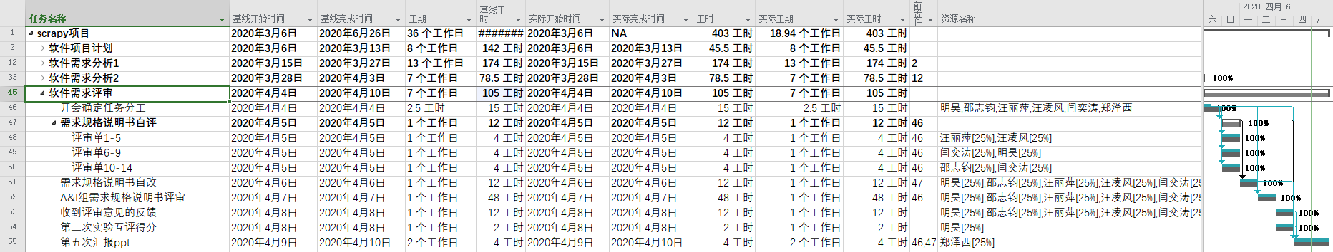
实验6——实施进度

Slide 11
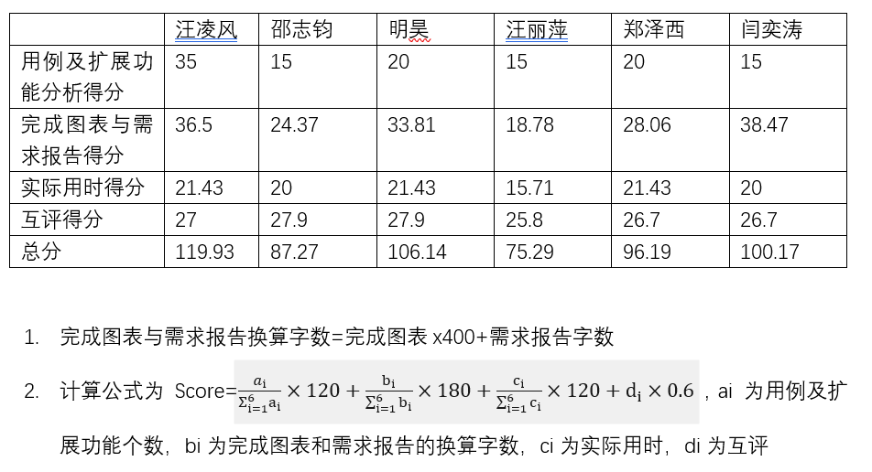
实验8——第二次实验评分

Slide 12
下周的计划
按照之前对应的分工根据设计的需求评审单对C,D组进行需求评分
根据其他的组的评审意见修改与完善需求规格说明书并给出相应反馈
软件设计与实现的准备

Slide 13
谢 谢 聆 听

